Slide 1

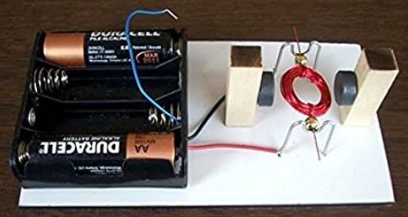
https://www.amazon.com/Simple-Electric-Motor-Kit-Education/dp/B00OKUPGRS
Fuerza Magnética
y
sus aplicaciones
Notes:
1

Slide 2
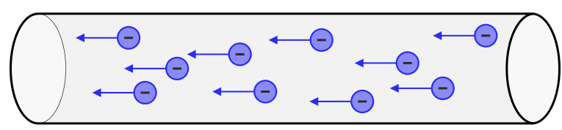
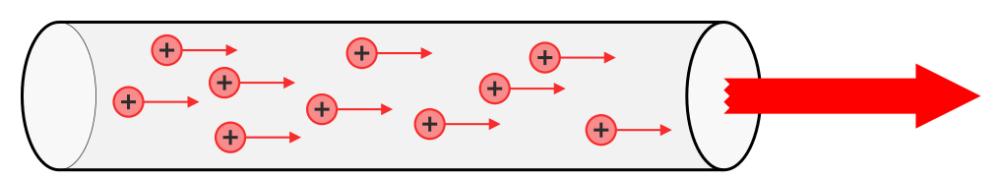
Corriente eléctrica
Cargas en movimiento
I
Convención corriente eléctrica
Si una carga q en movimiento experimenta una fuerza magnética en presencia de un campo magnético, entonces una corriente (cargas en movimiento) también experimentará un fuerza magnética.

Slide 3
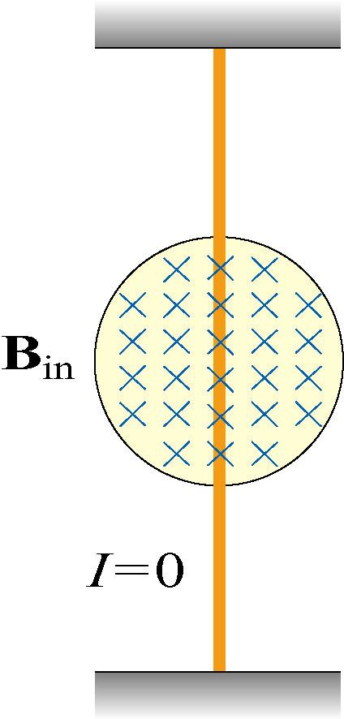
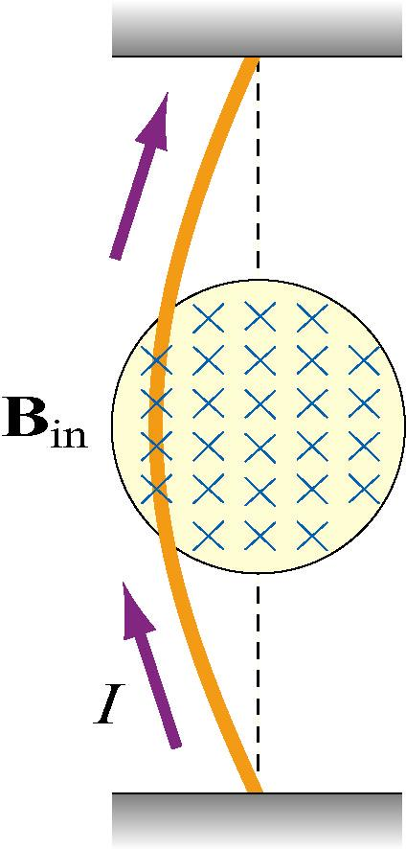
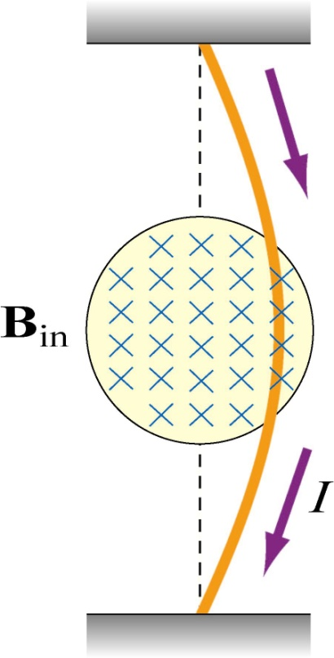
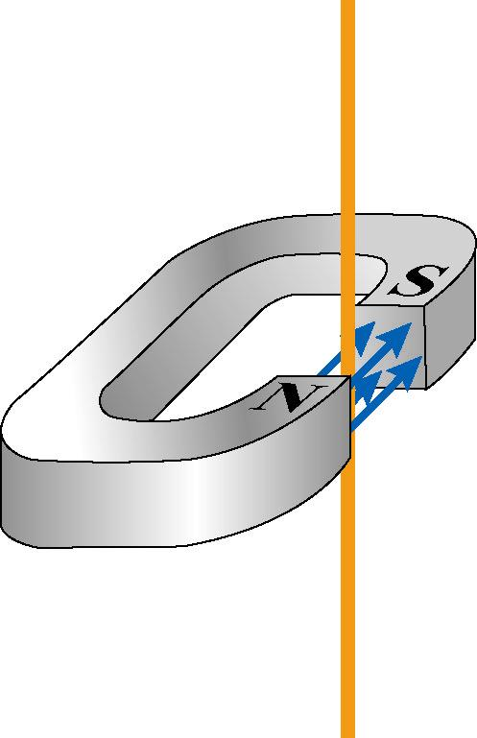
Fuerza magnética sobre una corriente
La corriente es movimiento de cargas; y las cargas en movimiento son afectadas por la fuerza magnética en una región con campo magnético.
Agradecimientos: Sears, Zemansky, Young y Freedman, “Física Universitaria”, Vol. II
Notes:
Class 18
3

Slide 4
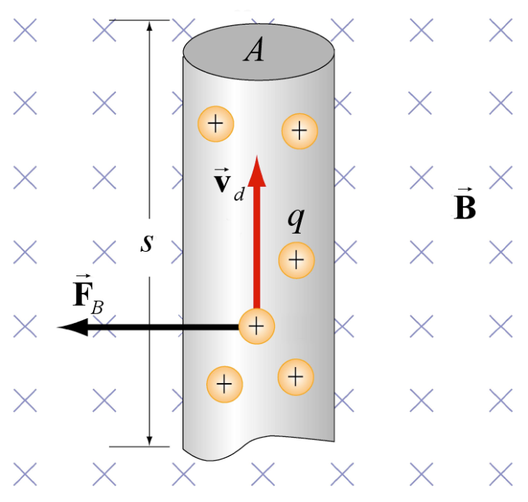
Fuerza magnética sobre una corriente

Slide 5
Fuerza magnética sobre una corriente

Slide 6
Fuerza magnética sobre una corriente

Slide 7
Fuerza magnética sobre una corriente

Slide 8
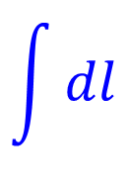
Fuerza magnética sobre una corriente
$$\int{dl}$$

Slide 9
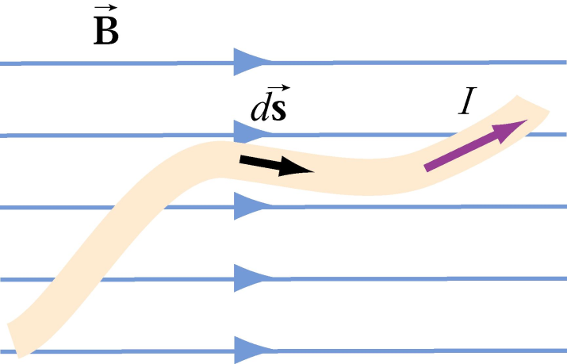
Fuerza magnética sobre una corriente
$$\int{dl}$$

Slide 10
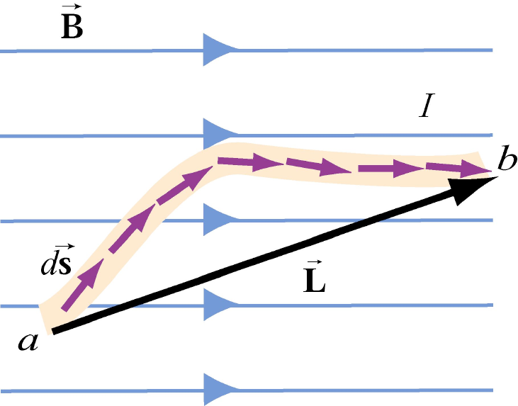
Fuerza magnética sobre una corriente
Si el campo magnético es uniforme:

Slide 11
Fuerza magnética sobre una corriente
Si el campo magnético es uniforme:
En un circuito cerrado:

Slide 12
Ejercicio colaborativo: Fuerza sobre un loop rectangular
Un loop rectangular se encuentra inmerso en una región con campo magnético uniforme. Una corriente I, circula a través del loop rectangular, tal como se muestra en la figura.
Determinen la fuerza sobre cada segmento (sobre cada lado)
Determinen la fuerza total sobre el loop.
y
z
x
vista lateral:
Agradecimientos: Sears, Zemansky, Young y Freedman, “Física Universitaria”, Vol. II

Slide 13
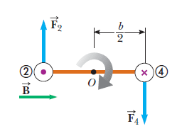


Ejercicio colaborativo: Fuerza sobre un loop rectangular
Un loop rectangular se encuentra inmerso en una región con campo magnético uniforme. Una corriente I, circula a través del loop rectangular, tal como se muestra en la figura.
Determinen la fuerza sobre cada segmento (sobre cada lado)
Determinen la fuerza total sobre el loop.
y
z
x
vista lateral:
El loop rectangular puede rotar en sentido horario con $ω$ constante.
vista superior:
$${\vec{F}}_{neta}=\vec{0} y {\vec{τ}}_{neto}=\vec{0}$$
Pero la Fuerza Magnética 2 / Fuerza Magnética 4, ejerce Torque sobre el alambre 2 / el alambre 4
Agradecimientos: Sears, Zemansky, Young y Freedman, “Física Universitaria”, Vol. II

Slide 14
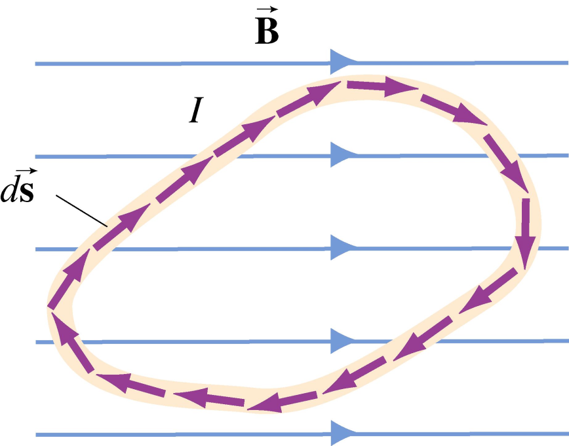
Fuerza magnética en un circuito cerrado
Si el campo magnético es uniforme, entonces en un circuito cerrado:
La fuerza magnética total en un
loop cerrado es cero.

Slide 15
Pregunta conceptual: Fuerza sobre un alambre con corriente
Una porción de alambre es expuesta a un campo magnético uniforme. ¿En cuál de los siguientes casos la fuerza sobre el alambre con corriente es mayor?
1.
2.
Caso 1
Caso 2
Caso 3
Caso 4
La fuerza es la misma
3.
4.

Slide 16
Pregunta conceptual: Fuerza sobre un alambre con corriente
Una porción de alambre es expuesta a un campo magnético uniforme. ¿En cuál de los siguientes casos la fuerza sobre el alambre con corriente es mayor?
1.
2.
Caso 1
Caso 2
Caso 3
Caso 4
La fuerza es la misma
3.
4.
Ya que el campo magnético es uniforme:

Slide 17
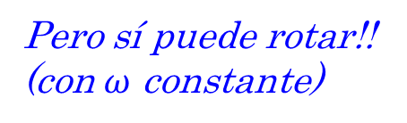
Fuerza magnética en un circuito cerrado
Si el campo magnético es uniforme, en un circuito cerrado….
…. la fuerza magnética total es cero.
Esto significa que el objeto no se trasladará aceleradamente.
Pero sí puede rotar!! (con $ω$ constante)
https://slideplayer.es/slide/9732678/

Slide 18
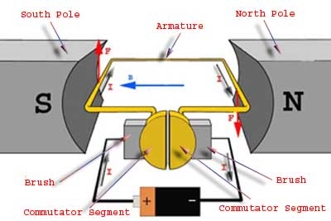
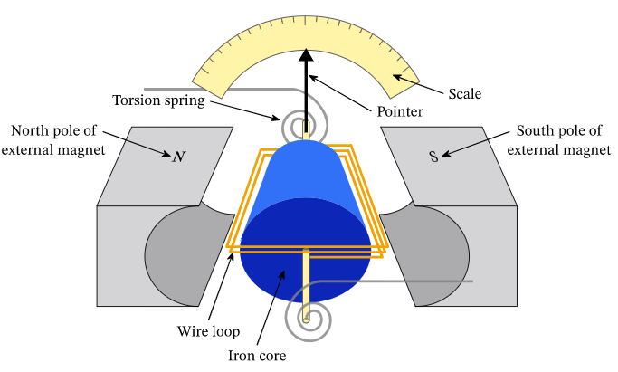
Principio básico de un motor DC
Galvanómetro de espira móvil
18

Slide 19
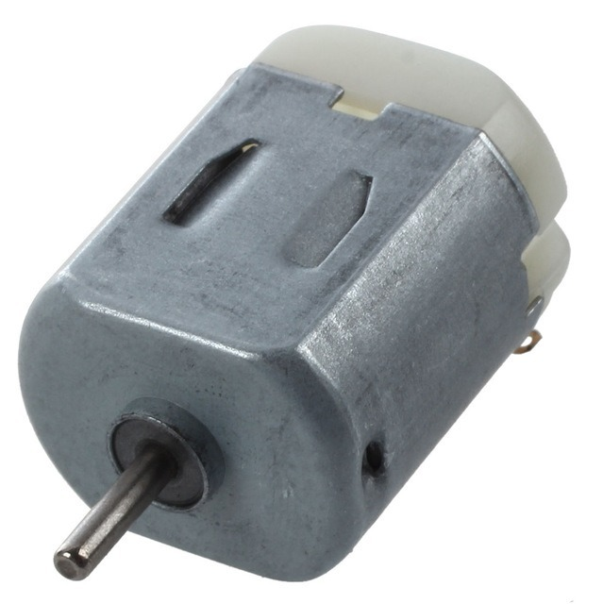
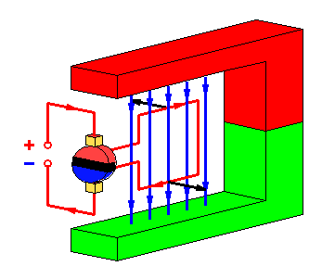
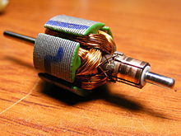
Principio básico de un motor DC
https://electricidadiptv.jimdofree.com/

Slide 20
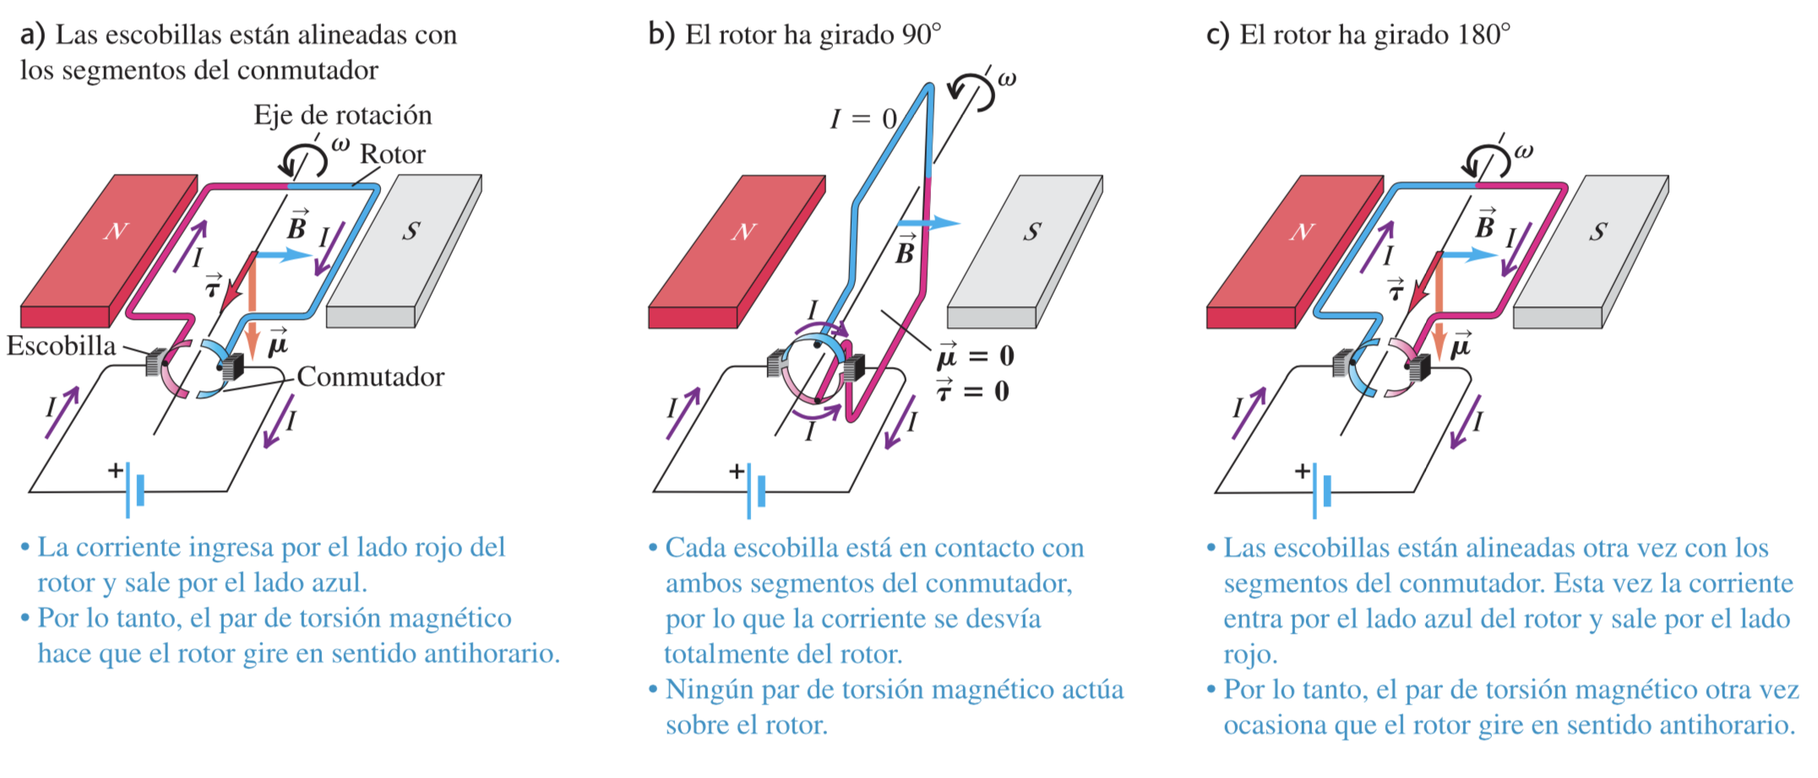




Principio básico de un motor de corriente directa (DC)
y
$$\vec{F}$$
z
x
$$\vec{F}$$
$$\vec{F}$$
$$\vec{F}$$
Incluir sistema de coordenadas!
Agradecimientos: Sears, Zemansky, Young y Freedman, “Física Universitaria”, Vol. II

Slide 21
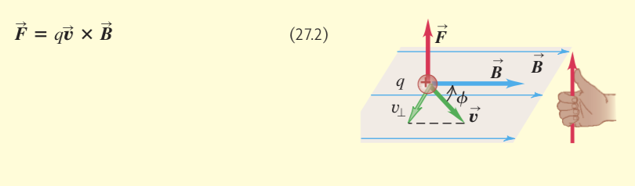
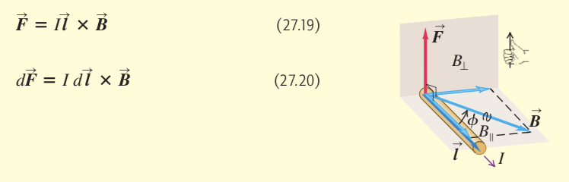
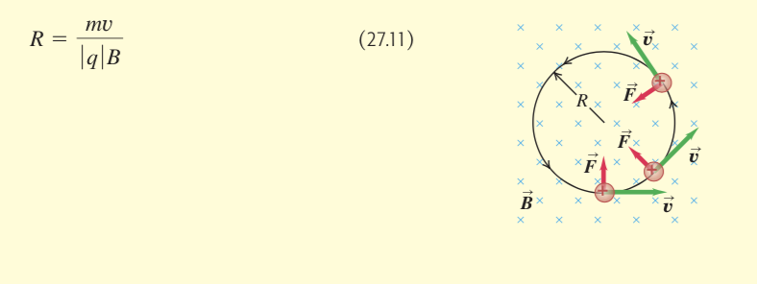
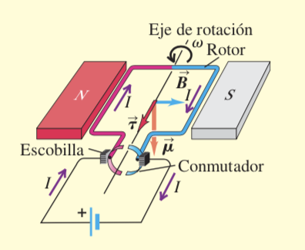
Resumen Fuerza Magnética: cargas vs corrientes
Fuerza sobre cargas Fuerza sobre alambres con corriente
Motor DC
R = Radio de la órbita
Agradecimientos: Sears, Zemansky, Young y Freedman, “Física Universitaria”, Vol. II

